Slide 1
SCHD vs QQQ
With GPT

Slide 2
SCHD vs QQQ
With Python

Slide 3
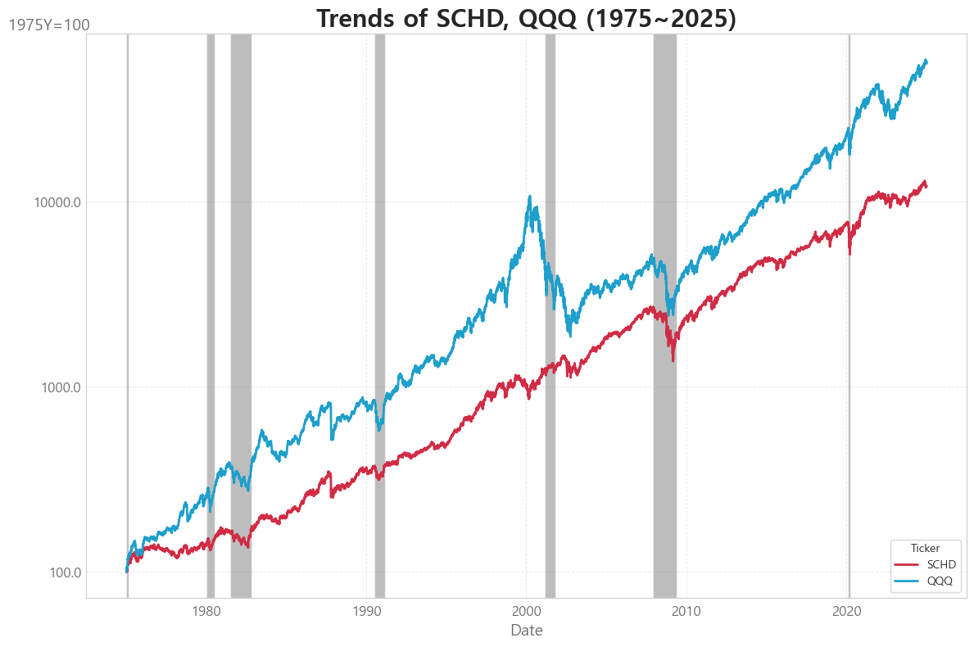

Slide 5
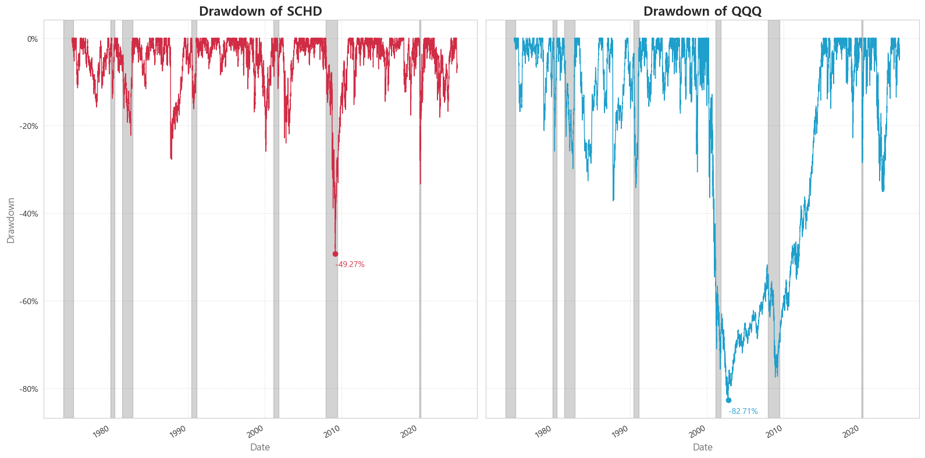
-49.27%
-82.71%

Slide 6
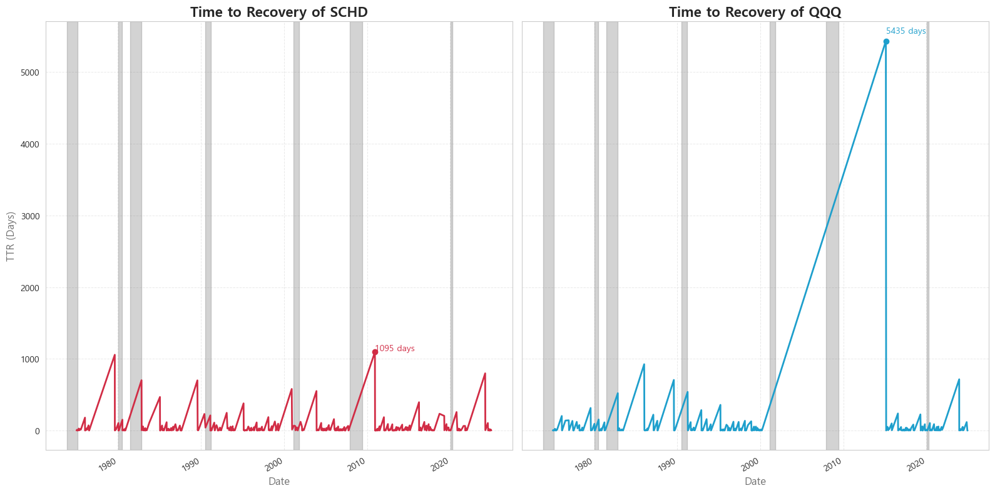
5435일
1095일

Slide 7
5435일
1095일

Slide 8
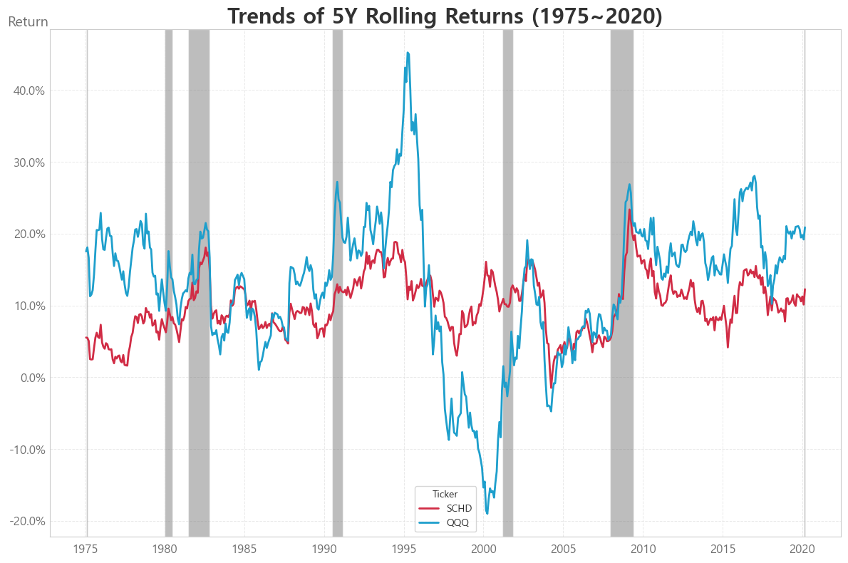

Slide 10
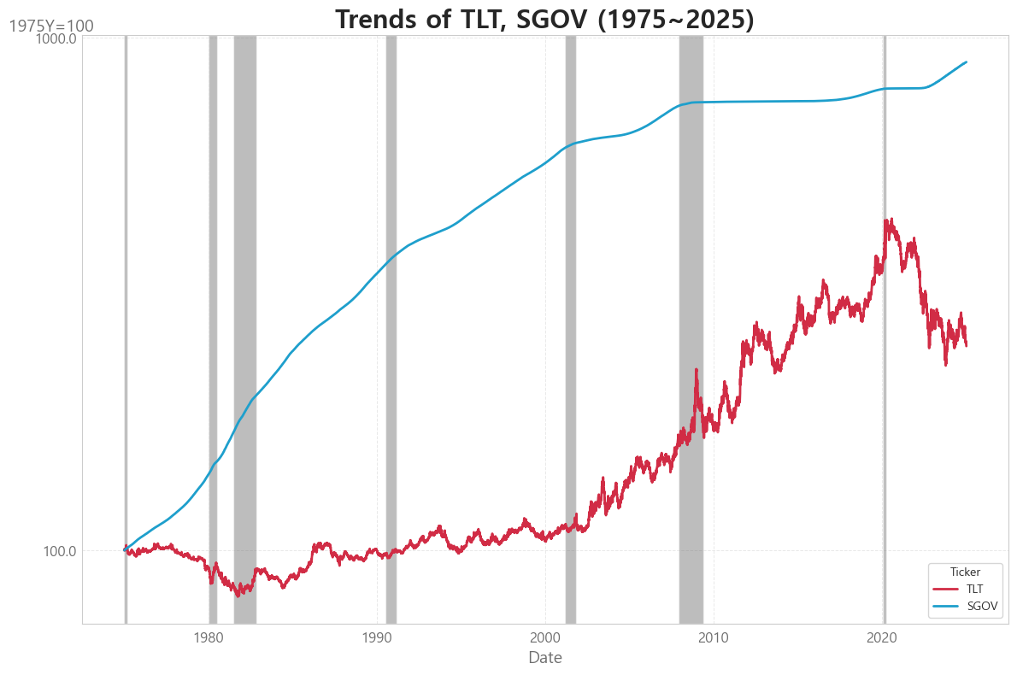

Slide 11
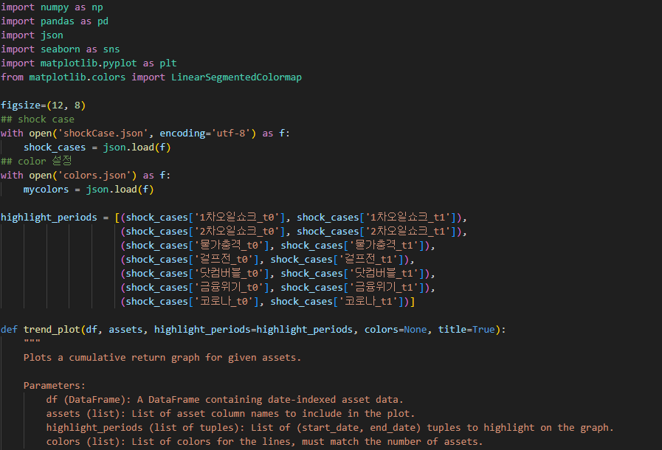
Python Code

Slide 12
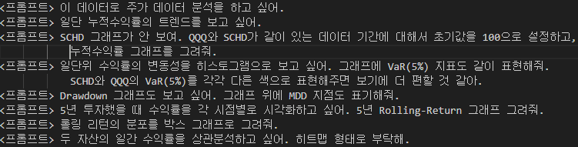
GPT Prompt

Slide 13
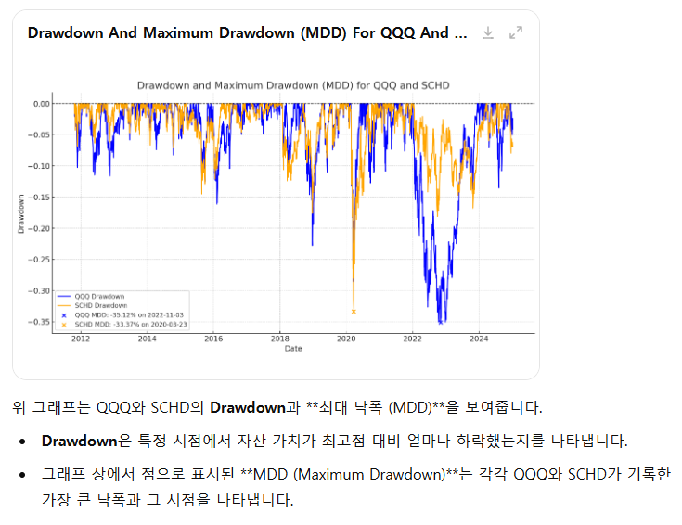
GPT 예시

Slide 15
SCHD + SGOV

Slide 16
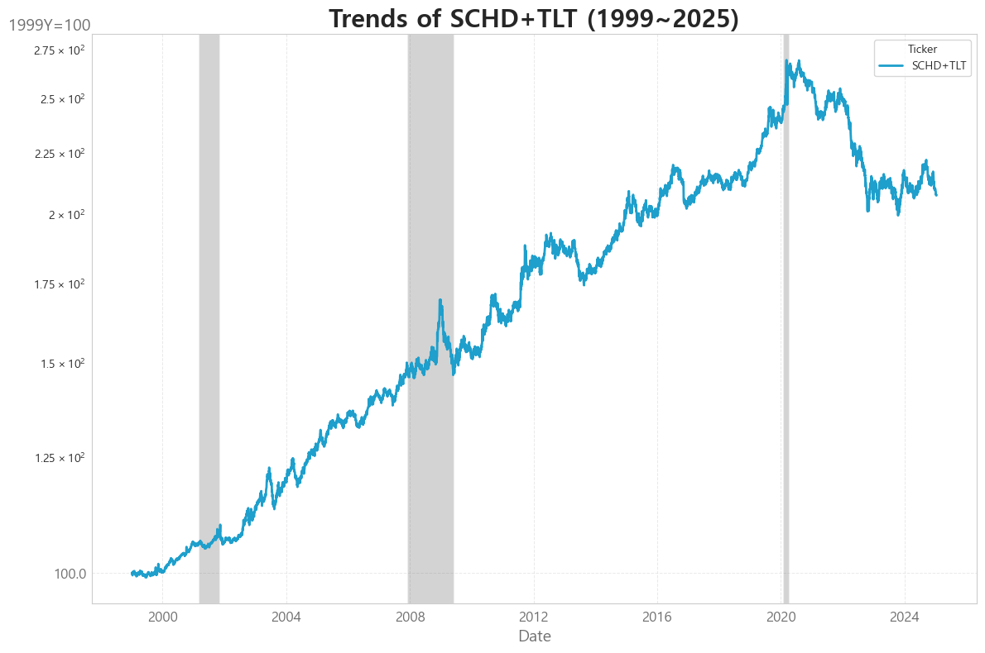

Slide 17
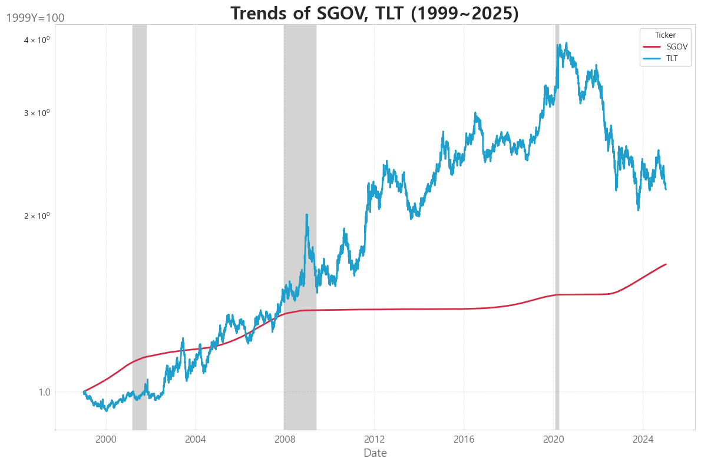

Slide 18
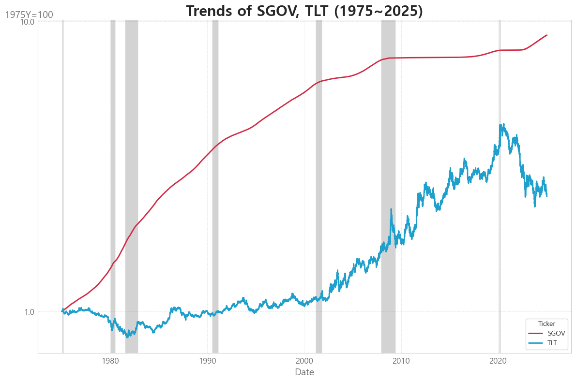

Slide 19
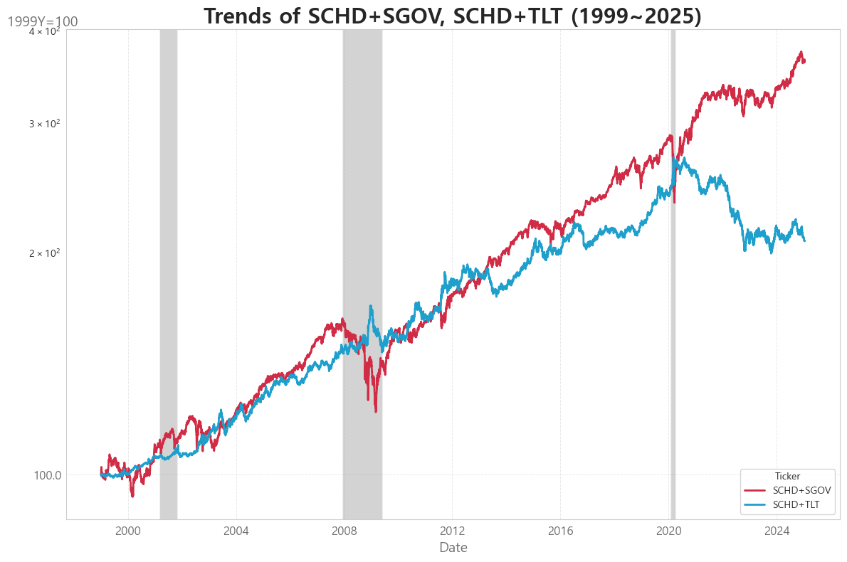

Slide 20
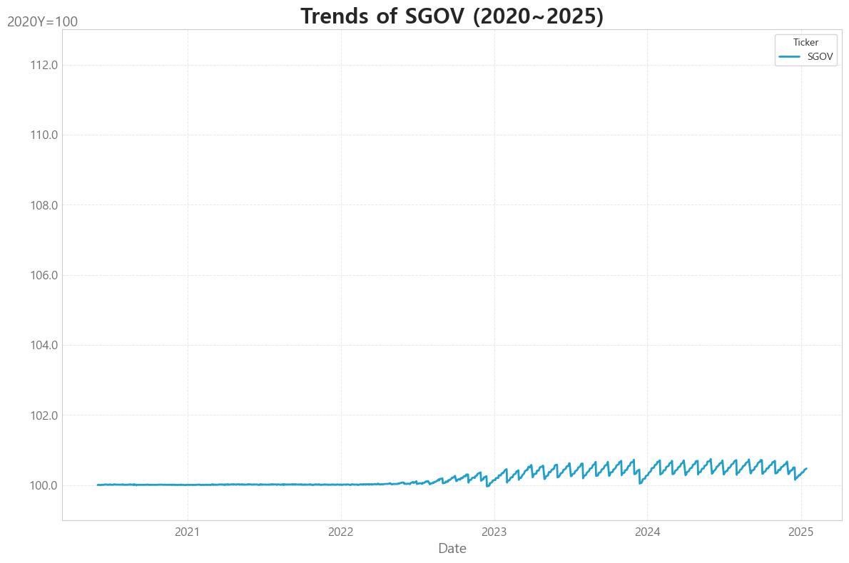

Slide 21
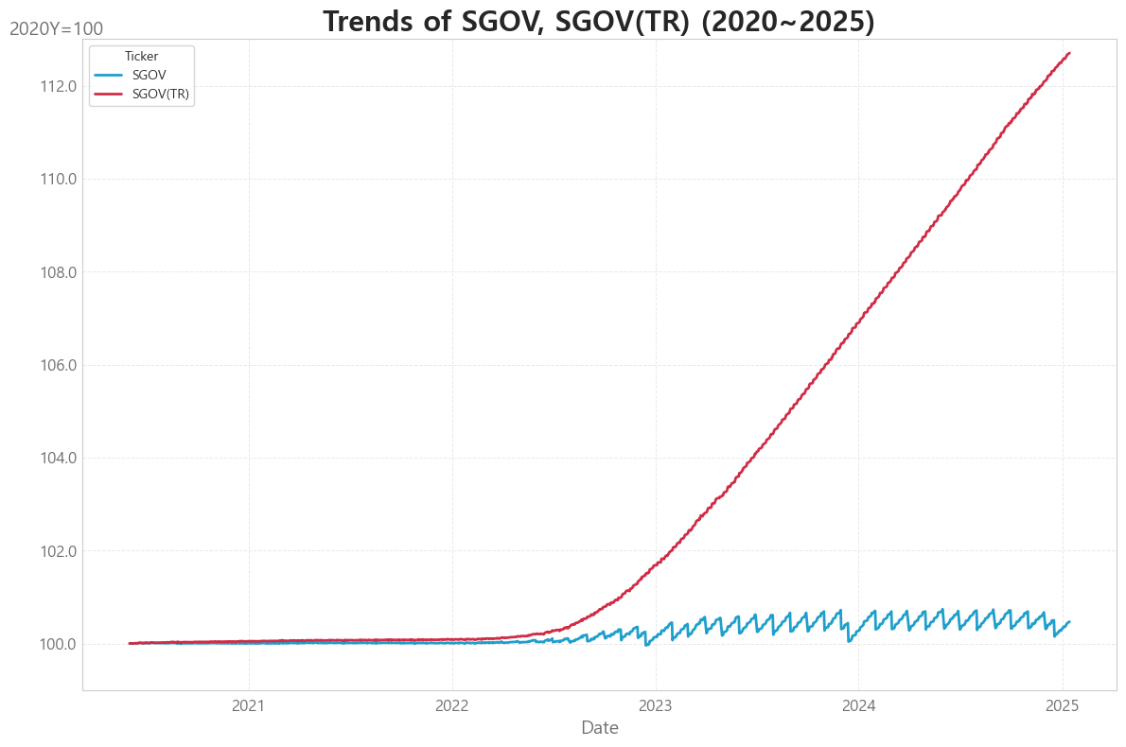

Slide 22
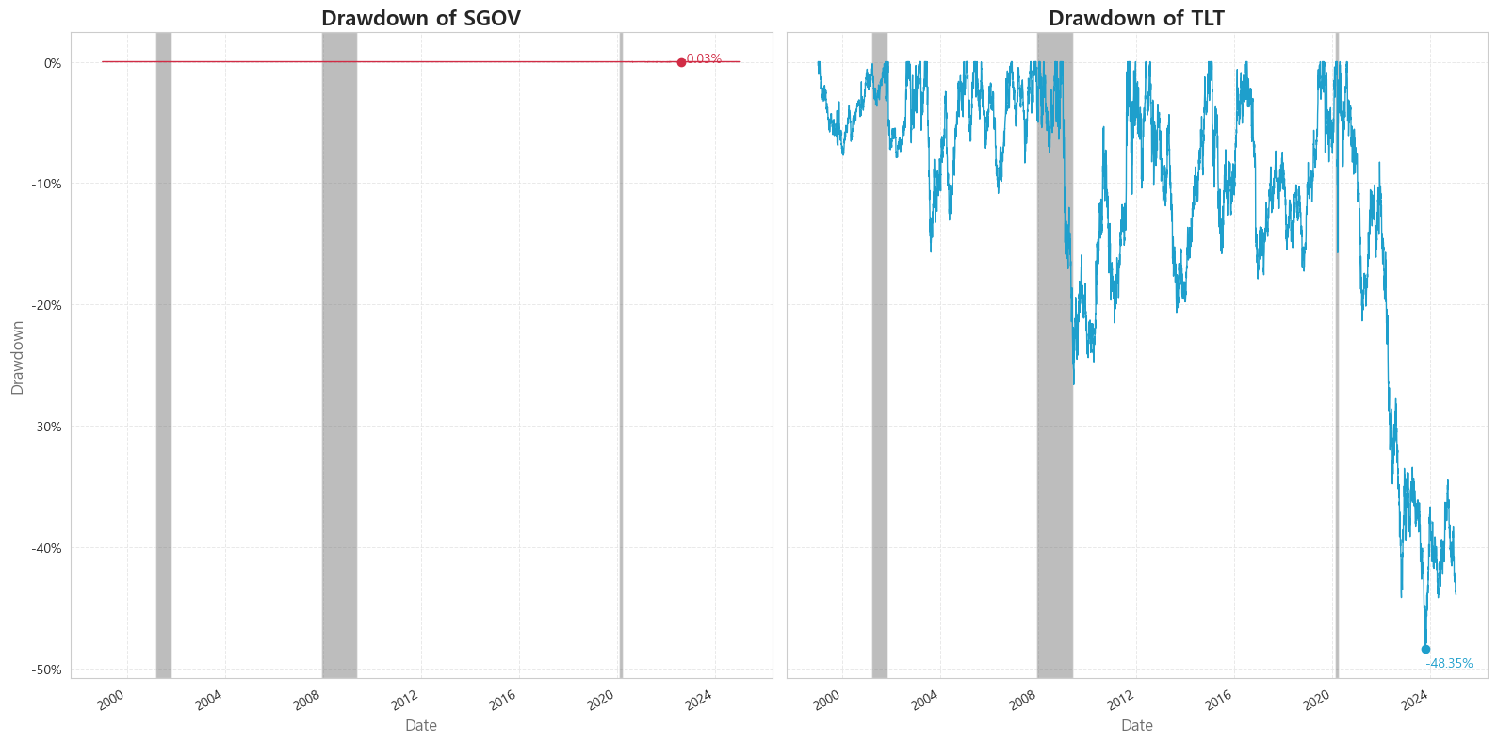

Slide 23
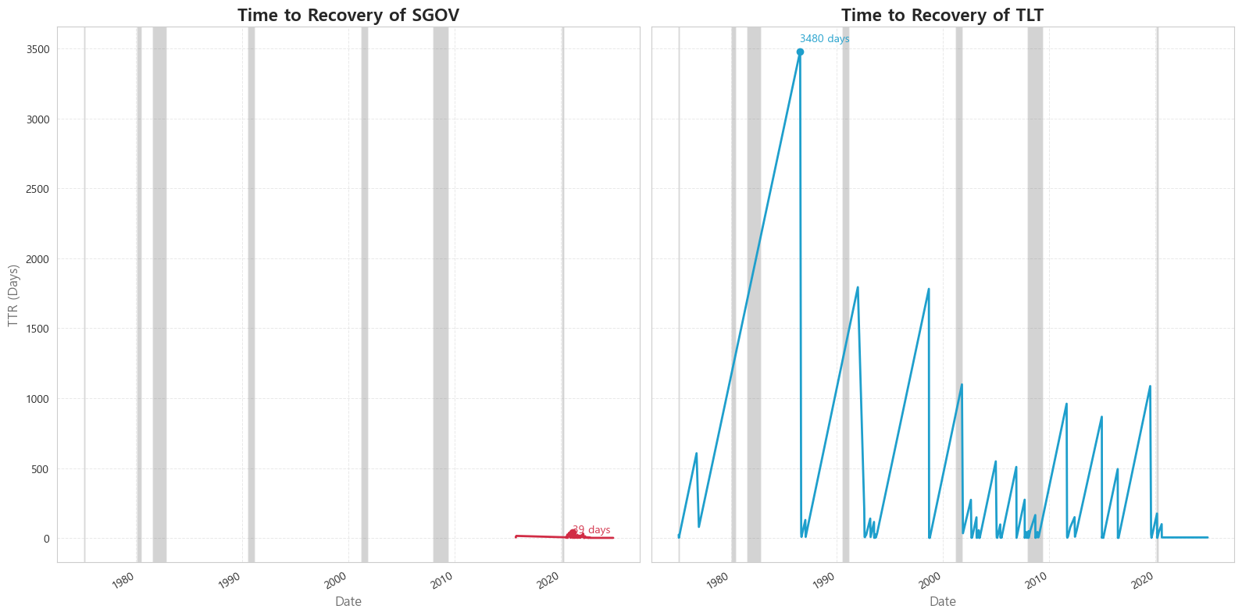

Slide 24
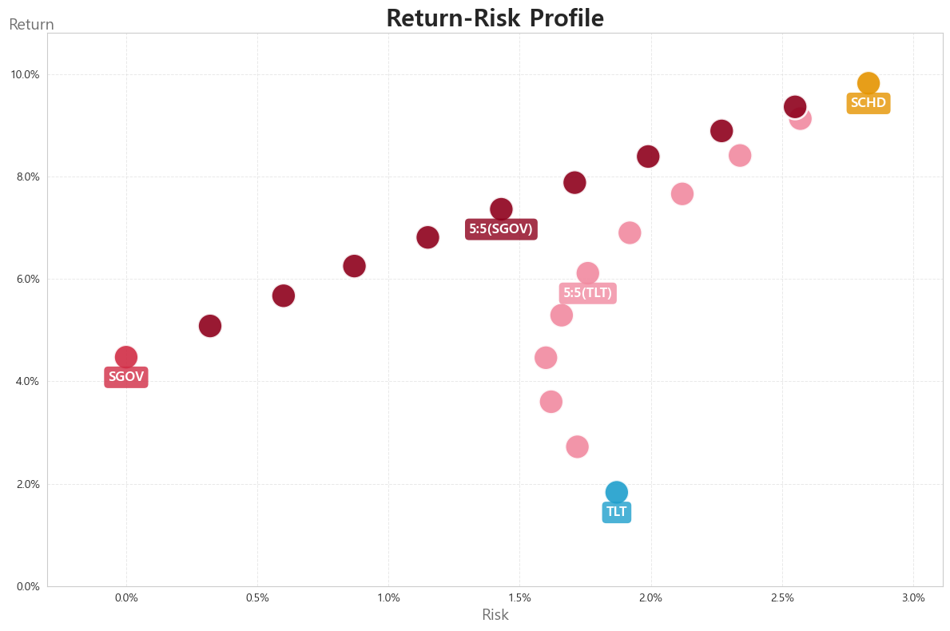

Slide 25
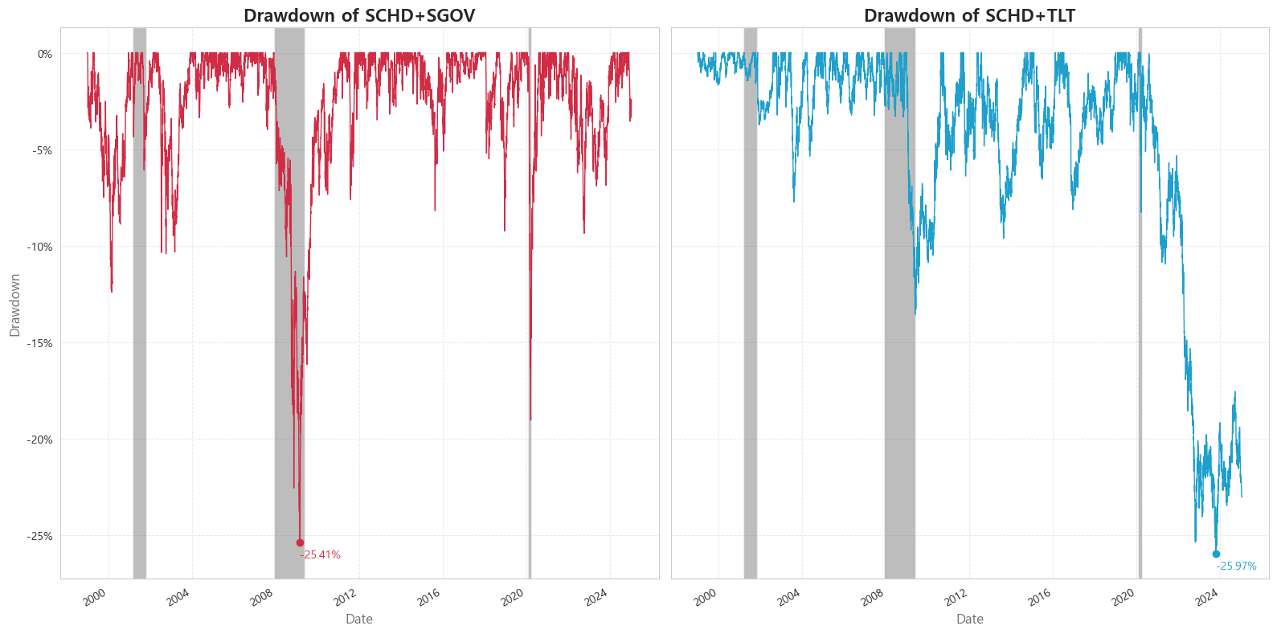

Slide 26
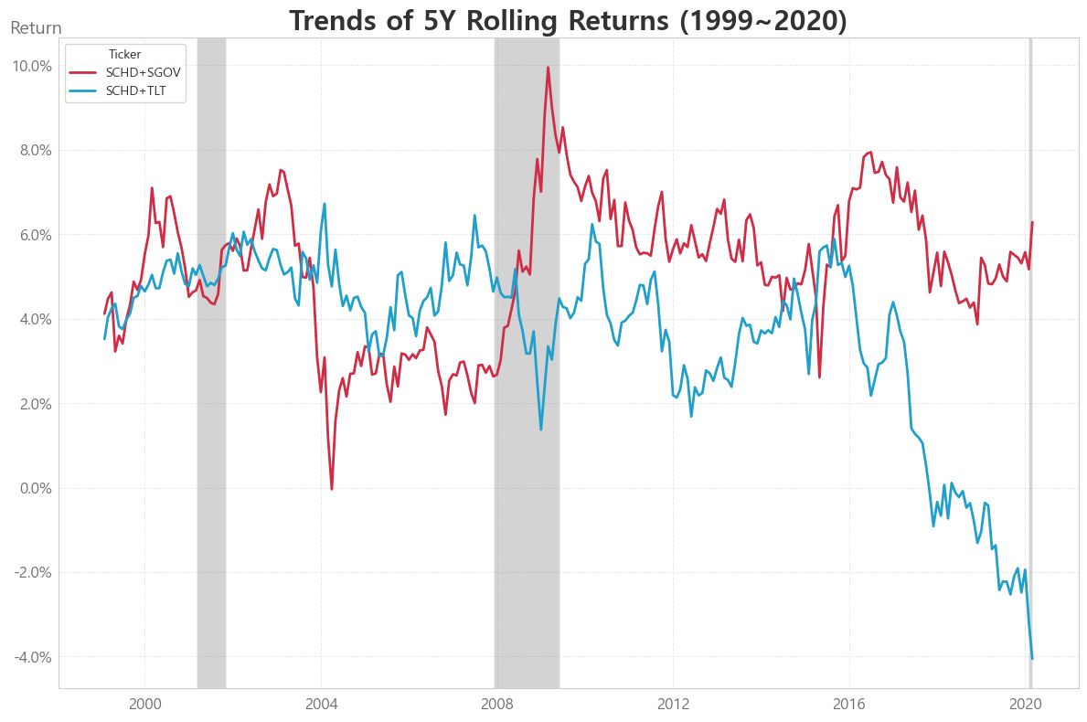

Slide 27
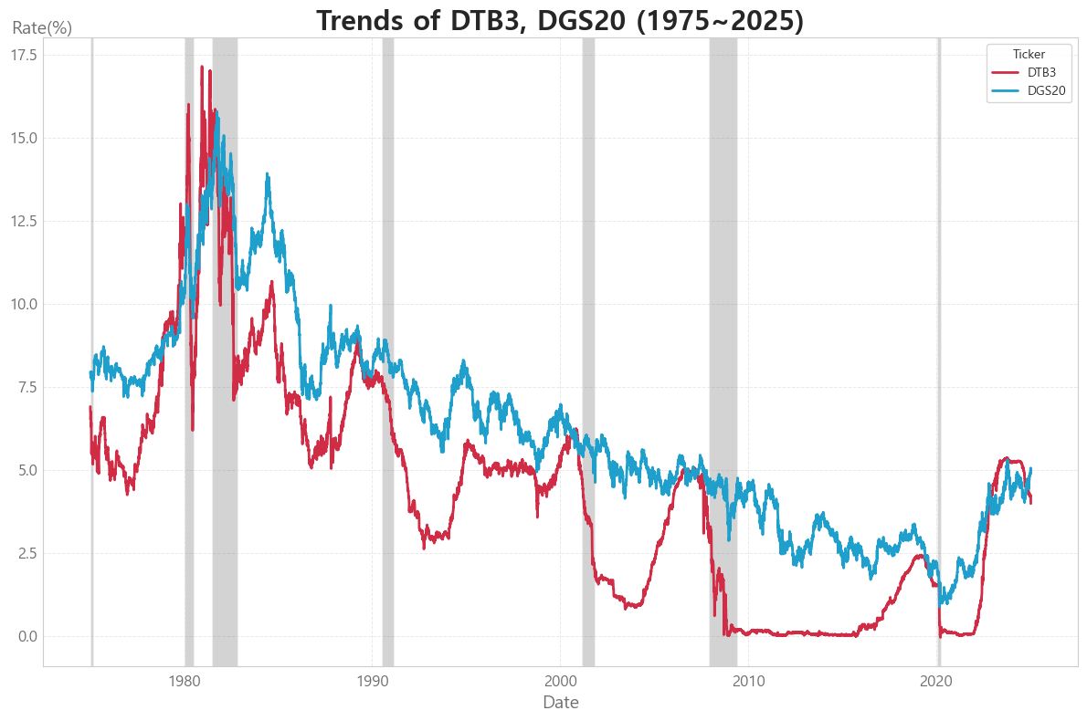

Slide 28
SGOV 활용 포인트
포트폴리오 안전자산
예수금 단기 보관
달러 투자
채권 배당 전략
……

Slide 29
SGOV 활용 포인트
포트폴리오 안전자산
예수금 단기 보관
달러 투자
채권 배당 전략
……
포트폴리오 안전자산

Slide 30
SGOV 활용 포인트
포트폴리오 안전자산
예수금 단기 보관
달러 투자
채권 배당 전략
……
예수금 단기 보관

Slide 31
SGOV 활용 포인트
포트폴리오 안전자산
예수금 단기 보관
달러 투자
채권 배당 전략
……
달러 투자

Slide 32
SGOV 활용 포인트
포트폴리오 안전자산
예수금 단기 보관
달러 투자
채권 배당 전략
……
채권 배당 전략

